Slide 1
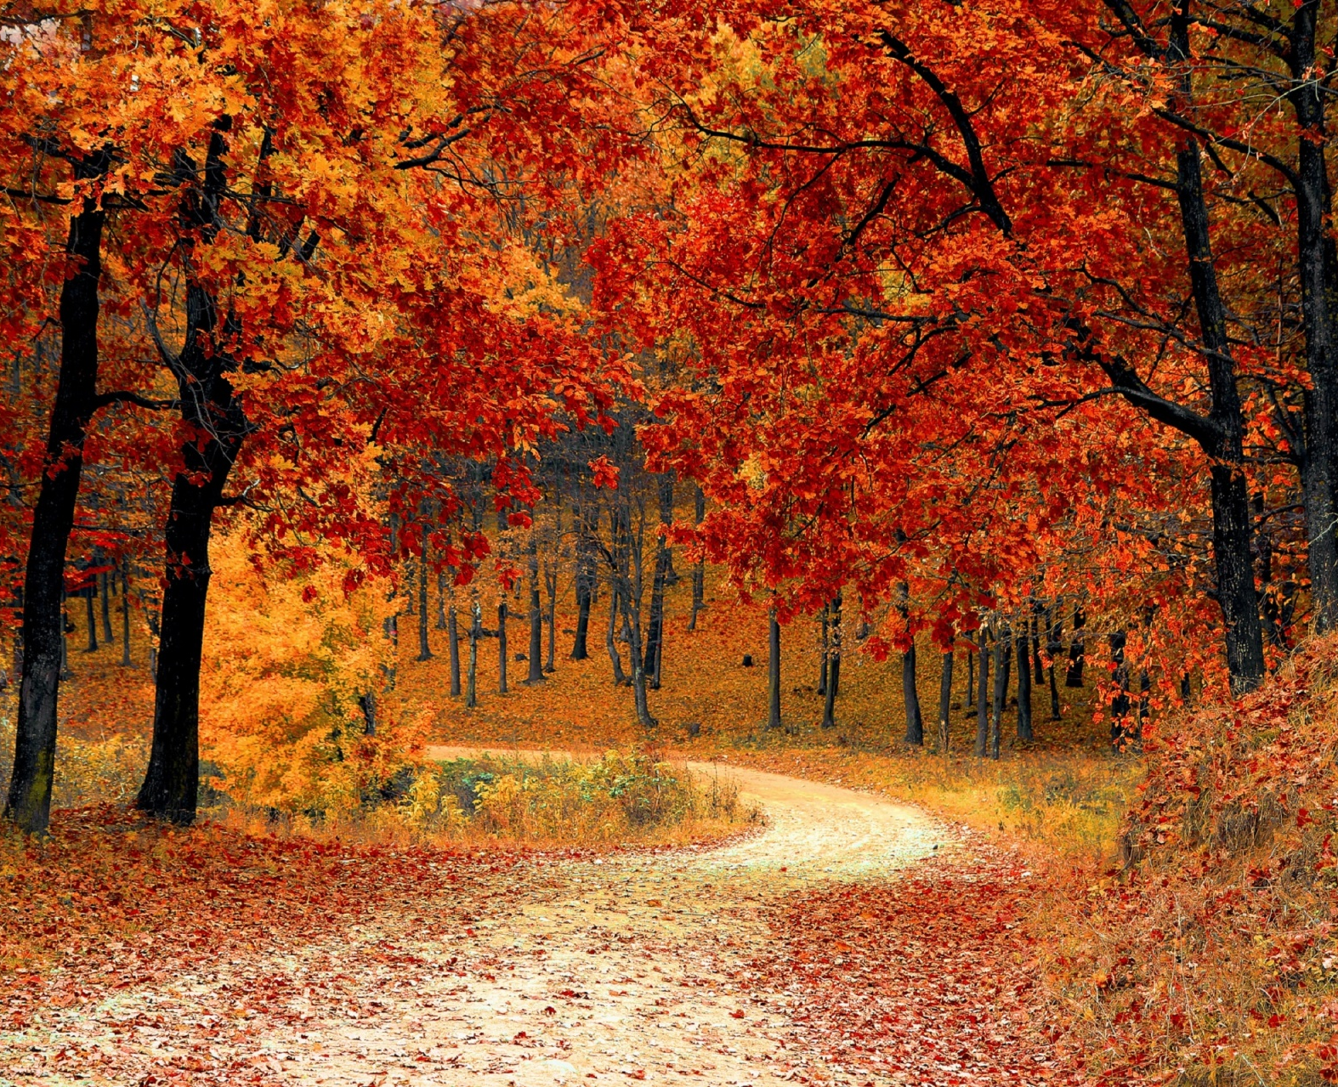

Aðalfundur foreldrafélags Naustaskóla
25. september 2025

Slide 2
Dagskrá fundarins
Kosning fundarstjóra og fundarritara
Skýrsla stjórnar
Lagabreytingar
Reikningar lagðir fram til samþykktar
Kosning formanns Foreldrafélagsins og annarra stjórnarmanna
Kosning tveggja skoðunarmanna reikninga
Skýrsla skólaráðs (fulltrúa foreldra)
Kosning fulltrúa í skólaráð
Önnur mál
Notes:
Fundarstjóri: Sigurveig
Ritari: Elísa

Slide 3
Skýrsla stjórnar
Stjórn fundaði 8 sinnum á síðasta skólaári
Á vegum foreldrafélagsins eru nokkur reglubundin verkefni og fastir útgjaldaliðir. Félagið á einnig fulltrúa í skólaráði Naustaskóla og stjórn Samtaka. Að auki fundar félagið með stjórnendum Naustaskóla með hagsmuni nemenda að leiðarljósi.
Fastir liðir hafa verið í formi fjárstuðnings:
Jólaskemmtun skólans & jólagotterí
Tækjakaup eða aðföng fyrir skólann
Fyrirlestrar og fræðsla

Slide 4
Skýrsla stjórnar
Það sem náðist að gera og helst var rætt.
Viðburðir og styrkir
Málefni til umræðu
Fyrirlestur frá KVAN sem var opin fyrir alla
Ofbeldishegðun og hegðunarvandi nemenda – Soffía Ámundadóttir
Jólaball
Kaup á aðföngum fyrir skólann
bækur
forritunartæki
eldunardót
Ísleiðangur í lok skólaárs
Hreystibraut við skólann - Skólahreysti
Foreldrarölt / Foreldrasamstarf
Haust/Vorhátíð Naustaskóla
Hverfisgæsla
Fræðsla fyrir foreldra og samráð meðal skóla
Frístundarmál
Notes:
Soffía Ámundardóttir var með fyrirlesturinn Ofbeldishegðun og hegðunarvandi nemenda, hverfisgæsla kom upp á síðasta aðalfundi

Slide 5
Lagabreytingar
Engar lagabreytingar lagðar til
Notes:
spurning um að minna á bekkjarfulltrúa sem eru á ábyrgð skólans að skipa? skv lagabreytingu síðasta árs.

Slide 6
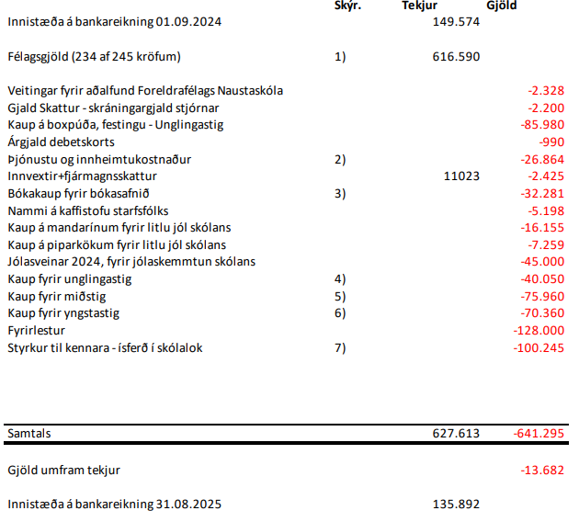
Ársreikningur 2024-2025
Gjöld foreldrafélagsins umfram tekjur á sl. ári voru kr. 13.682
Innheimtar voru 234 af 245 kröfum sem skiluðu kr. 616.590 (95,5% heimtur)
Stærstu stöku útgjaldaliðir ársins voru kaup fyrir öll stigin, ásamt fyrirlestri
Innistæða í upphafi skólaárs 31.8 2025 var kr. 135.892

Slide 7
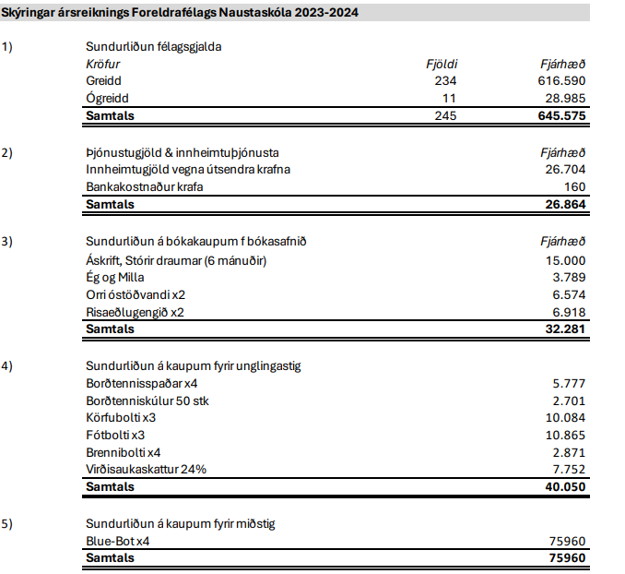
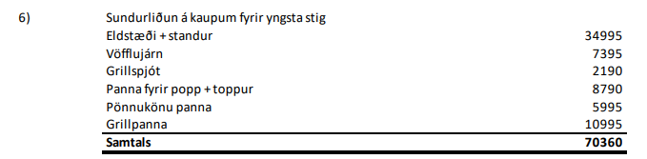
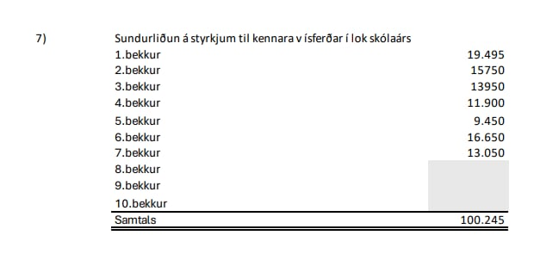
Ársreikningur 2024-2025
Í ársreikningi eru tölumerktir skýringarliðir sem innihalda m.a. samtölur og ástæða þótti til að leggja fram sundurliðun á.

Slide 8
Fundaáætlun/ verkefni stjórnar
Lagt upp með að hittast á 4-6 vikna fresti
Eftirfarandi þarf að sinna, dugar ekki minna:
Yfirferð á ársreikningi síðasta skólaárs
Skipulag aðalfundar og stjórnarseta
Skipan í stöður og nefndir
Skil á gögnum til RSK við breytingar á stjórn
Kostnaðaráætlun fyrir skólaárið
Utanumhald og eftirfylgni áætlunar
Hugmyndavinna varðandi fræðslu, verkefni eða aðföng fyrir skólann
Skipulagning og auglýsing viðburða
Samskipti við skólastjórnendur
Stuðningur við bekkjafulltrúa sem og annað sem fellur til

Slide 9
Kosning formanns Foreldrafélagsins og annarra stjórnarmanna
Formaður - Sigurveig Björg Harðardóttir, börn í 5. og 9. bekk - gefur ekki kost á sér áfram
Gjaldkeri - Rósa María Rúnarsdóttir, börn í 2. og 8. bekk
Ritari - galopið stöðugildi fyrir áhugasama
Meðstjórnendur:
Andrea Laufey Hauksdóttir, barn í 2.bekk
Jóhanna Sif Hannesdóttir, börn í 2. og 8. bekk
María Sigurðardóttir, börn í 1.bekk, 2. bekk og 6.bekk
Úr stjórn ganga: Anna Lilja, Elísa og Valbjörn
Tökum fagnandi á móti nýjum meðlimum
(Sérstaklega foreldrum barna í 3., 4., 7. og 10. bekk)
Notes:
Vantar gjaldkera

Slide 10
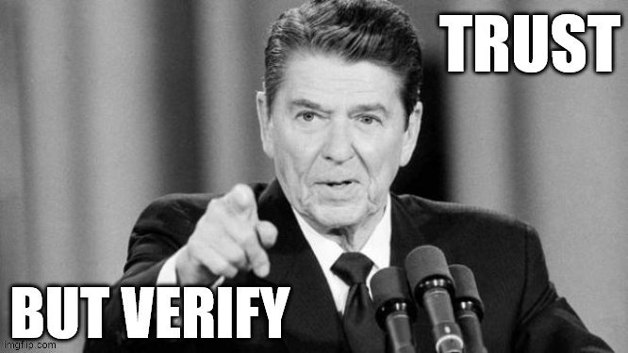
Skoðunarmenn reikninga
Kosning tveggja skoðunarmanna reikninga ?

Slide 11
Skýrslur nefnda
Skólaráð er samráðsvettvangur skólastjóra og skólasamfélagsins, það skal, auk skólastjóra, skipað fulltrúum foreldra, nemenda, kennara, annarra starfsmanna og fulltrúa grenndarsamfélags sem í okkar skóla er fulltrúi frá hverfisnefnd.
Nánari upplýsingar hér http://www.naustaskoli.is/is/skolinn/skolarad
Á síðasta skólaári fundaði skólaráð 5 sinnum.
Helstu málefni skólaráðs voru:
Yfirferð á skóladagatali 2025-2026
Hausthátíð
Virkja foreldra til þátttöku í skólastarfi
Hegðunarvandi og ofbeldi barna
Frístund
Fundað með formanni fræðslu og lýðheilsuráðs vegna frístundar
Notes:
nokkrir úr stjórn mættu á frístundarfundinn

Slide 12
Skýrslur nefnda
SAMTAKA eru samtök foreldrafélaga á Akureyri. Tilgangur Samtaka er að styrkja rödd foreldra sem hagsmunahóps í sveitarfélaginu og sameina krafta þeirra til góðra verka í skólamálum, meðal annars með því að auka samskipti milli foreldra og grunnskóla. Einnig hefur Samtaka beitt sér í forvarnarstarfi og fræðslu fyrir foreldra.
Málefni sem voru rædd á fundum SAMTAKA
foreldrarölt í samráði við lögreglu
málþing og fræðsla fyrir foreldra og mögulega samstarfsaðila
fundað með samfélagslögreglu
aðkoma umferðaröryggisáætlunar hjá Akureyrarbæ

Slide 13
Fulltrúar í skólaráð og samtaka
Fulltrúar foreldrafélagsins í skólaráði 2024-2025 voru Rósa María Rúnarsdóttir og Jóhanna Sif Hannesdóttir.
Fulltrúar foreldrafélagsins í Samtaka 2024-2025 voru Elísa Arnars Ólafsdóttir, Anna Lilja Gunnlaugsdóttir og Andrea Laufey Hauksdóttir.
Stjórn foreldrafélagsins óskar eftir samþykki fundarins að fá að tilnefna fulltrúa fyrir yfirstandandi skólaár á fyrsta stjórnarfundi eftir aðalfund.

Slide 14
Önnur mál
Félagsgjaldið
Kröfur sendar út að hausti og er félagsgjaldið kr 2.500 per heimili að viðbættum innheimtukostnaðir kr. 135. Þetta er óháð fjölda barna og er sú fjárhæð óbreytt frá fyrra ári. Kröfur fyrir yfirstandandi skólaár verða sendar út fljótlega.
Vonumst eftir góðum heimtum eins og áður og þökkum fyrir, því án ykkar þá er lítið sem foreldrafélagið getur gert til stuðnings skólans og krakkanna okkar.
Óskum eftir góðri samvinnu við foreldra svo að við getum látið verða af viðburðum og uppbroti sem börnin (og foreldrar) hafa gaman af, og haldið út góðri og virkri starfsemi félagsins.
Annars nær foreldrafélagið bara að sinna lögbundnum verkefnum.
Notes:
kröfur verða sendar út í kringum helgina

Slide 15
Önnur mál
Ákveðið var að vera ekki með bekkjarstyrki þetta skólaár en í staðinn voru keyptir hlutir inn í skólann í samráði við skólastjórnendur og kennara.
Forritunartæki - miðstig
Eldunardót fyrir útiskóla - yngsta stig
Upphýfingarstöng og fleira - unglingadeild
Bækur á bókasafnið
Einnig var öllum bekkjum boðið í ísleiðangur þegar líða tók að skólalokum.

Slide 16


Önnur mál
Upplýsingavettvangur
Lög, fundargerðir og upplýsingar um stjórn má finna á heimasíðu Naustaskóla, http://www.naustaskoli.is/is/foreldrar
Félagið er með facebooksíðu „ Foreldrafélag Naustaskóla“
Naustaskóli er einnig með facebooksíðu

Slide 17


Slide 18
Önnur mál
Brenni á ykkur spurningar, ábendingar eða athugasemdir hvetjum við ykkur til að hafa samband
Takk fyrir!

